Slide 1


심뇌혈관센터 소개
심뇌혈관센터 김난희

Slide 2
목차
심혈관질환 정의
순환기내과 진료대상
순환기내과 검사
혈관조영술
협조사항

Slide 3
심혈관질환
허혈성 심장질환(심근경색증, 협심증),
심부전증 등 심장질환과
고혈압, 당뇨병, 고지혈증, 동맥경화증 등의
질환을 총칭

Slide 4
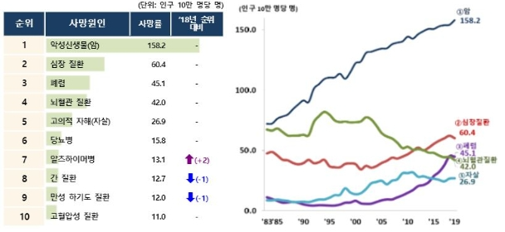
심혈관질환 관리 필요성 증가!
통계청 2019년 사망원인통계 결과

Slide 5
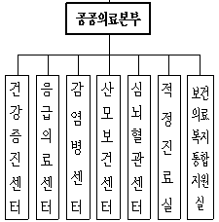
조직도

Slide 6
지역책임의료기관 선정기준
1. 종합병원 이상(지역 내 인구 약 15만 이상)
2. 배후진료 역량
- 진료과 운영(10개 진료과목 중 7개 이상 설치·운영)
· 내과, 외과, 산부인과, 소아청소년과, 신경과, 정신건강의학과, 신경외과, 정형외과, 응급의학과, 재활의학과
- 진료시설 운영(중환자실, 수술실, 분만·신생아실)
- 의료인력 운영(전문의수, 간호등급 1~5등급(인구 10만명 미만 6등급 인정))
- 표준진료지침 운영, 급성기 기능 수행 등
3. 필수의료 역량 및 공공성
- 환자안전 및 감염관리(감염관리실 설치 등)
- 공중보건위기 대응(격리병상 운영 등)
- 중증·응급의료서비스(심뇌혈관센터 운영, 응급의료센터 운영 등)

Slide 7
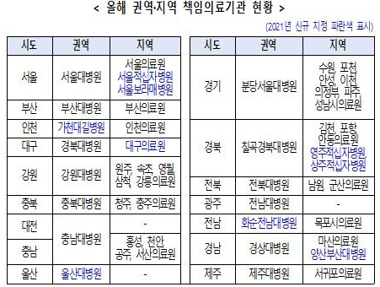

Slide 8
순환기내과 진료대상
1. 허혈성 심질환 (Ischemic heart disease)
-급성 심근경색 : ST 분절 상승 유무 (STEMI / NSTEMI)
-불안정 협심증 (Unstable angina) / 안정형 협심증 (Stable angina)
2. 심장부전 (Heart failure)
3. 부정맥 (Arrythmia)
4. 심장판막질환
5. 기타
-조절되지 않는 고혈압
-심장삼출액
-전신부종
-보행시 하지의 파행
-등등…

Slide 9
순환기내과 검사
항목 | 목적
심전도 (EKG) | 심방 및 심실 비대, 심근경색증, 부정맥, 심낭염, 약물 영향, 전해질대사 이상, 인공심박조율기의 기능 등 비관혈적 심장 검사.
홀터 (24시간 Holter) | 일상생활 중 심전도를 기록. 부정맥 진단 및 치료효과 평가, 심장 박동기 및 제세동기 기능평가.
활동혈압 (24시간 BP) | 고혈압, 백의 고혈압 등의 진단에 이용. 고혈압 치료시 치료효과 평가.
운동부하 심전도 (Tradmil) | 러닝머신을 이용하여 심장에 운동(스트레스)를 부하하며 심전도와 혈압의 변화를 기록하는 검사. 부정맥, 관상동맥질환등의 진단에 이용.
동맥경화도검사(ABI) | 혈관 탄력성과 혈관내벽의 침전 정도를 정량적으로 측정하여 동맥경화 정도를 보는 검사.

Slide 10
순환기내과 검사
항목 | 목적
기립경검사 (Tilt) | 원인이 확실치 않은 재발성 실신 환자에의 심장 신경성 실신을 진단하기 위해 사용하는 검사.
심장초음파(Echo) | 초음파를 이용해 심장의 기능을 평가하는 비침습적 검사. (종류 : 경흉부심초음파, 경식도초음파)
심혈관조영검사 (Angiography) | 사타구니나 손목혈관을 통해 카테터를 삽입하여 심장 혈관 내에 조영제를 주입하여, 심장이나 혈관의 구조적, 기능적 이상을 진단하는 방법. 검사 목적에 따라 30-60분 정도 소요됨. 관상동맥중재술(PCI)을 시행하는 경우는 1시간 이상 소요될수 있음.
Quiz----→

Slide 11
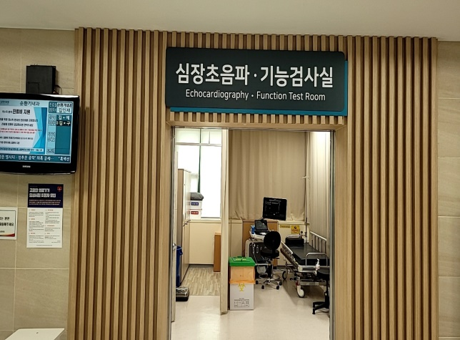
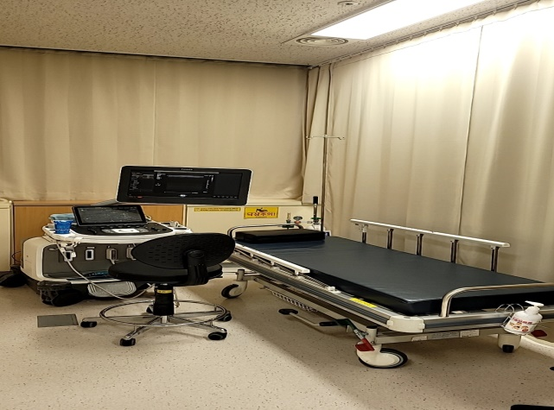
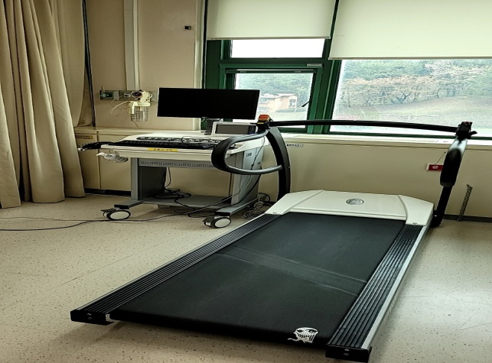
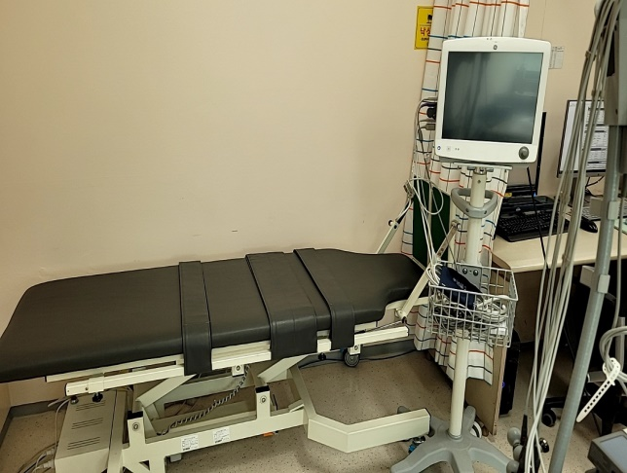
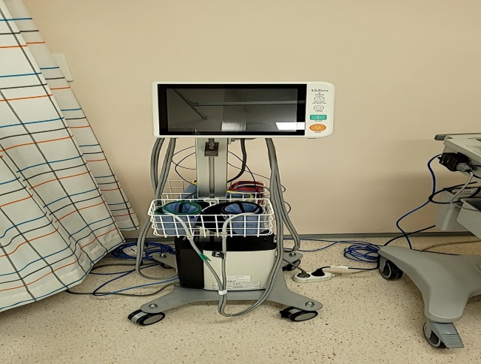
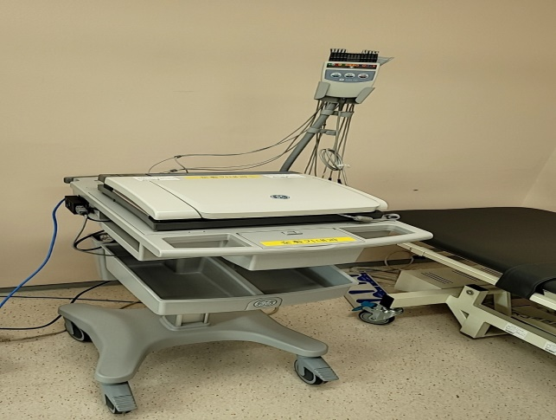
순환기내과 기능검사실
-24시간 심전도 (홀터)
-24시간 혈압 검사
기능검사실 외부 | 심장초음파 | 운동부하 심전도
기립경 검사 | 동맥경화도 검사 | 심전도

Slide 12
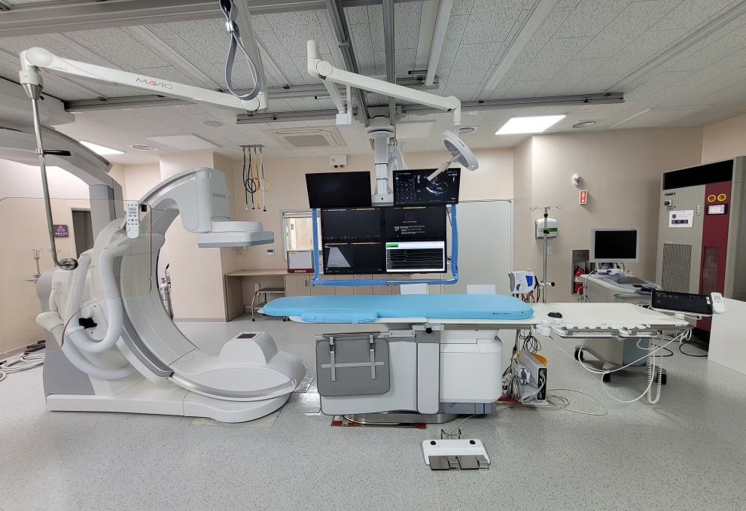
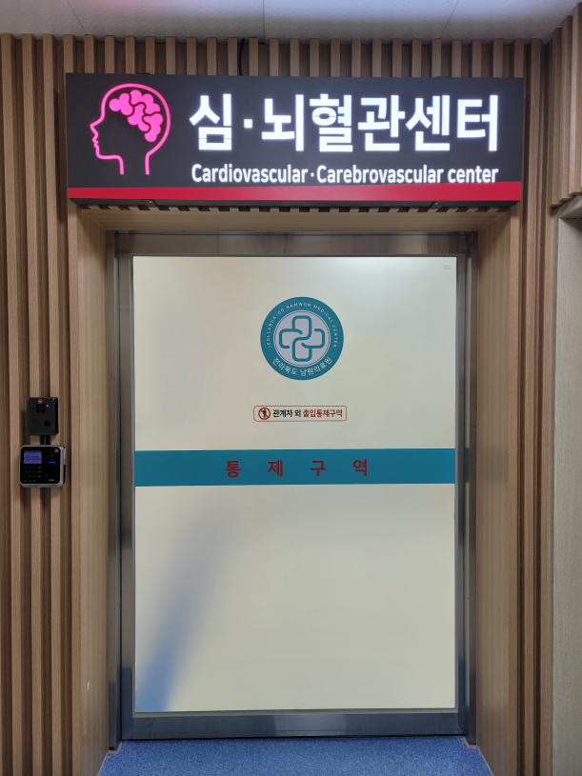
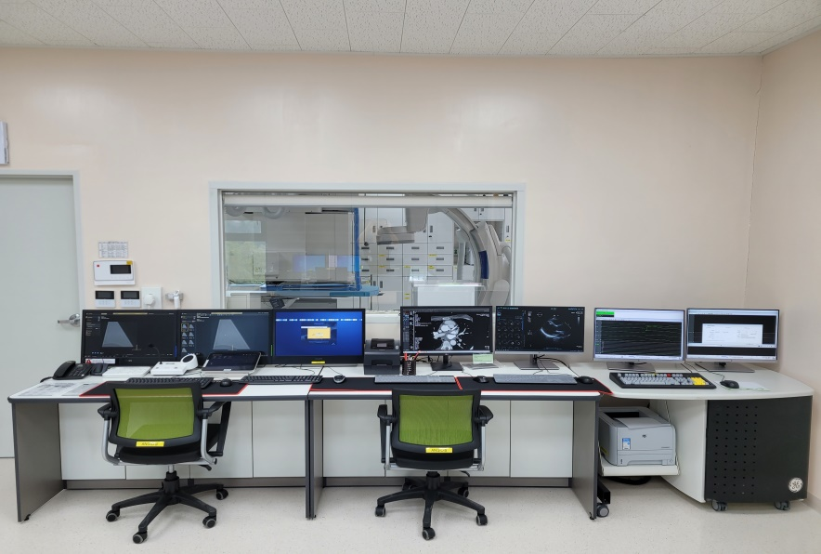
혈관조영술실
3층 중환자실 옆

Slide 13
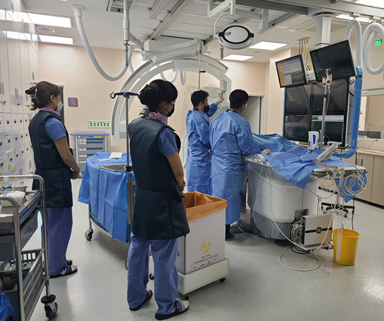

Slide 14
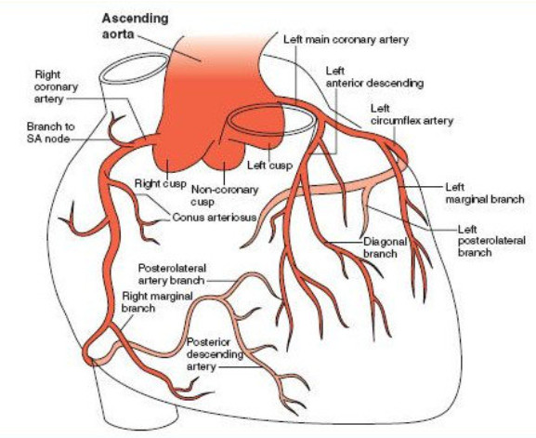
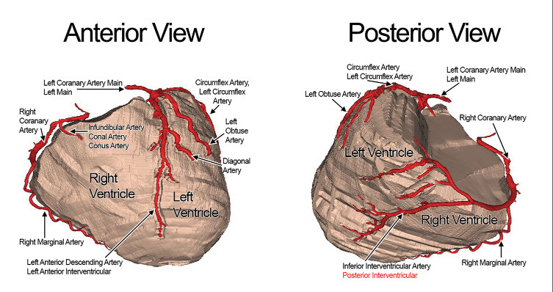
CORONARY ARTERIES

Slide 15
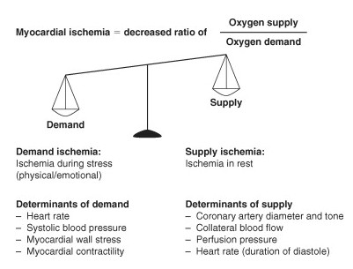
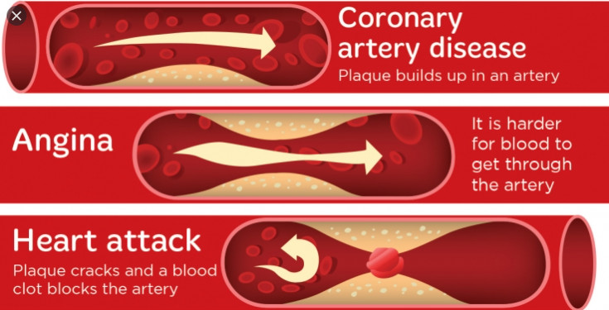
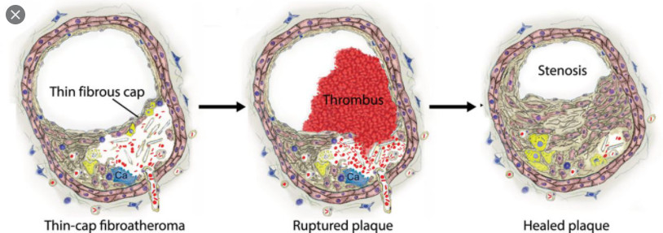

Slide 16
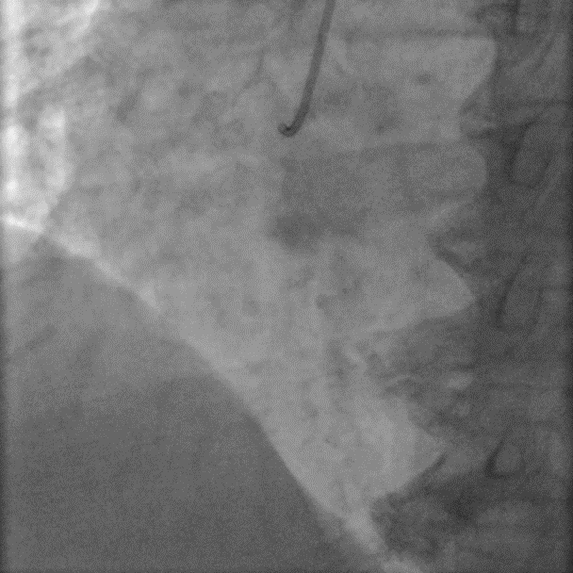

1. NORMAL
CORONARY ANGIOGRAPHY
혈관조영술(Angiography)

Slide 17
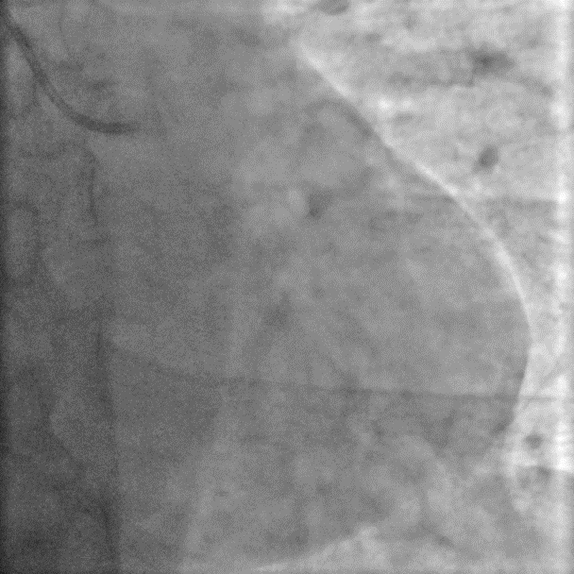
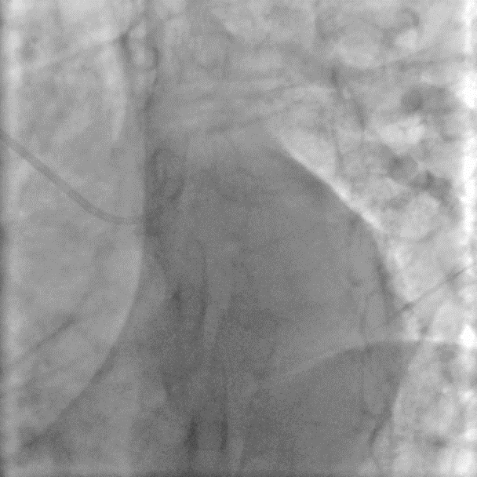
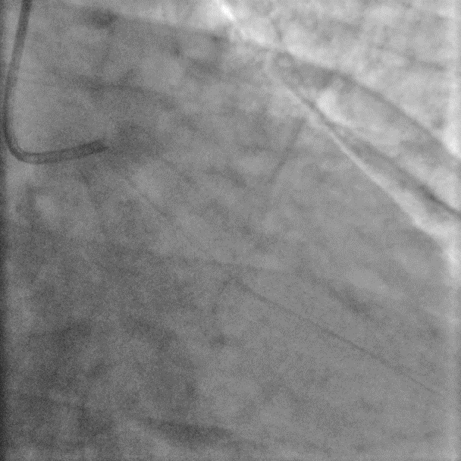
2. ABNORMAL
CORONARY ANGIOGRAPHY

Slide 18
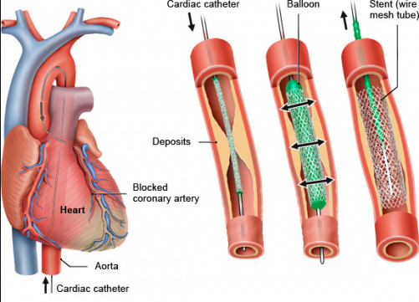
통과시키고, 벌리고, 지지한다.

Slide 19
Angiography 및 시술 현황
Angiography 건수 : 27건
풍선확장술 및 스텐트 시술 건수 : 7건
<21.8.19 현재까지>

Slide 20

협조사항

Slide 21

~ 경청해주셔서 감사합니다 ~

